Slide 1
Prozesse der Störungs- und Serviceanfragen beschreiben

Slide 2
Ticketsysteme
Helfen die Arbeitslast nachweisbar zu definieren
Hilft Kundenaufträge und –anfragen zu managen
Helfen, dass Aufgaben nicht zu lange liegen bleiben
Verteilen Verantwortlichkeiten
Ermöglichen Erstellungen von Berichten und Metriken

Slide 3
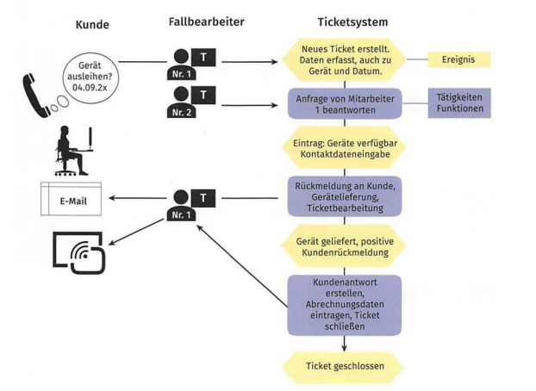

Slide 4
Tickets
Enthalten relevante Informationen
Können zusätzliche Medien als Unterstützung enthalten (Bilder, Videos, etc)
Ermöglichen Kommunikation mit Beteiligten
Enthalten einen aktuellen Status
Enthalten eine Priorisierung
Enthalten Verantwortlichkeiten und Referenzen zu anderen Tickets und Systemen

Slide 5
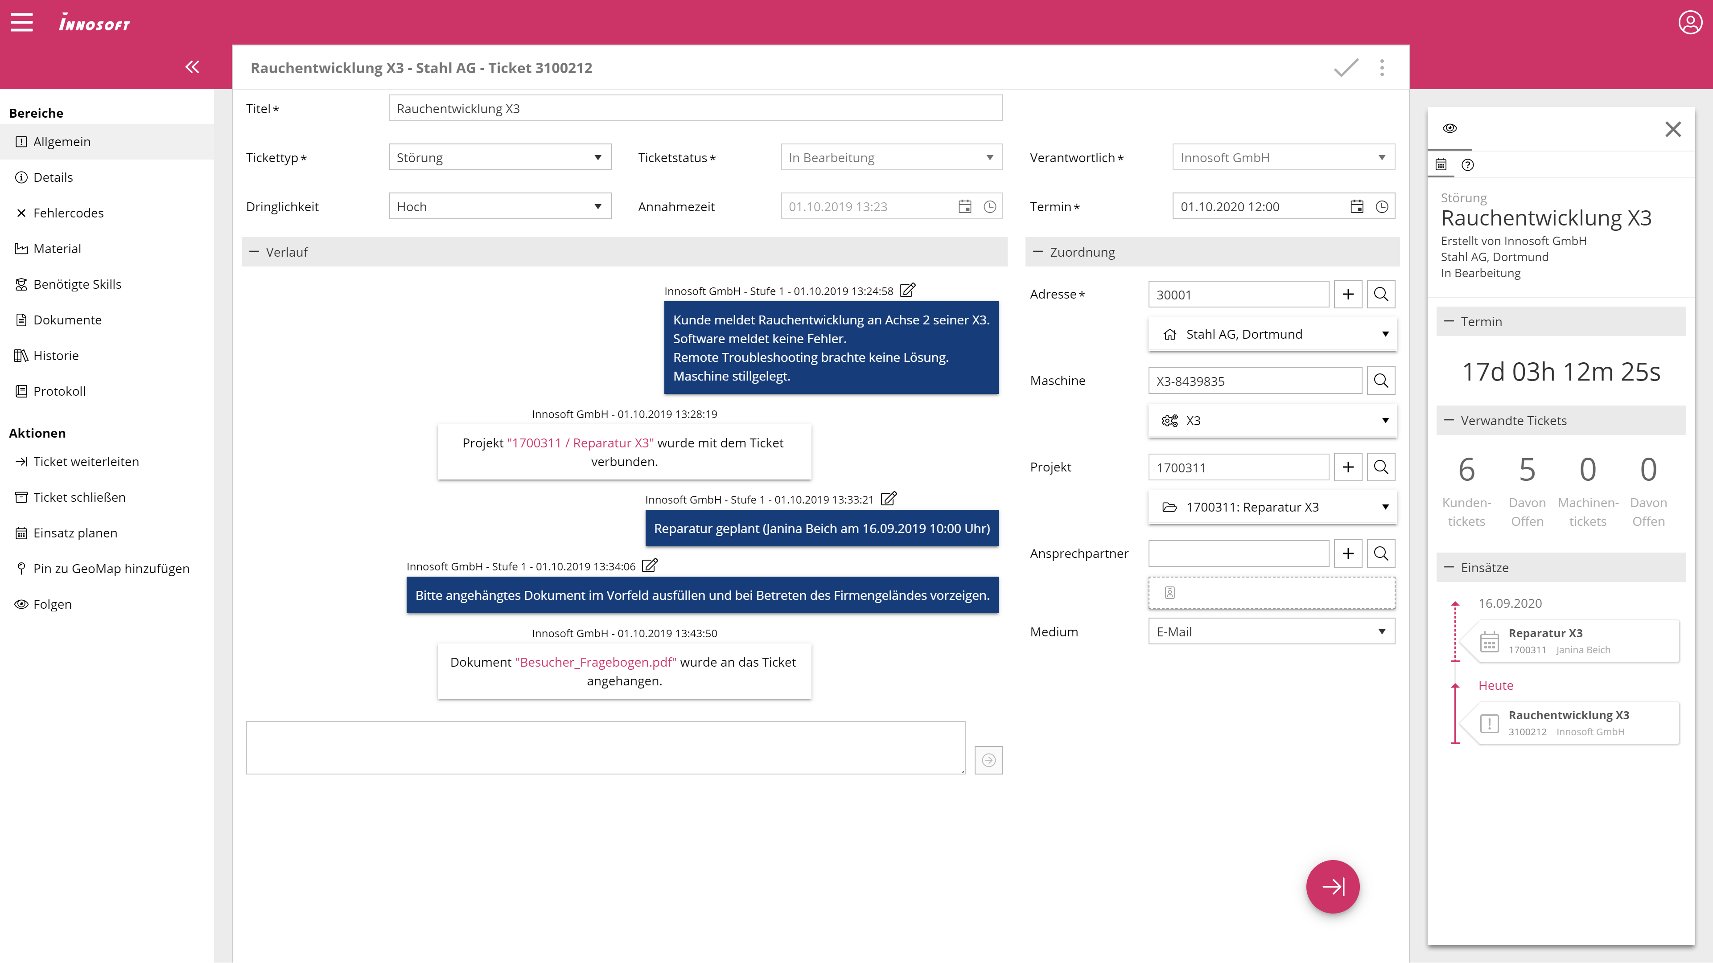
Ticket Beispiel
Notes:
Bildquelle: https://www.innosoft.de/portfolio/tickets/

Slide 6
Service-/Support-Level
Kunde
  Meldet einen Fehler oder ein Problem im System
First-Level Support
  Aufnahme des Fehlers im Ticketsystem
  Erste Analyse
  Wenn Lösung nicht möglich -> Weiterleitung an Second-Level Support
Second-Level Support
  Analyse des Fehlers
  Problembehebungsversuch wenn möglich
  Wenn nicht möglich -> Weiterleitung an Third-Level Support
Third-Level Support
  Letzte Anlaufstelle
  Analyse
  Problembehebung

Slide 7
Ablauf eines Tickets
Meldung am Service-/Helpdesk
Protokollierung im Ticketsystem
Kategorisierung, Klassifizierung
Priorisierung
Erste Diagnose im First-Level Support
Eventuelle Eskalation an Second- oder Third-Level Support
Untersuchung und Diagnose
Lösung und Widerherstellung
(Testing)
Ticket schließen

Slide 8
Fragen?
Ich beantworte sie gerne!

Slide 9
Selbstlernen
Zeit bis 10:45 Uhr
Handout S. 36 – 41
Internetquellen (Udemy, YouTube, Dokumentationen, etc)

Slide 10
Aufgaben
Zeit bis 14:45 Uhr
Aufgabe ist zu finden im Campus
  http
  Link wird im Chat und den geteilten Notizen gepostet

